Slide 1
KOROZE
Mgr. Ivana Blažíčková
Základní škola a Mateřská škola Nymburk, Tyršova 446

Slide 2
Anotace
Vzdělávací oblast: Člověk a příroda
Předmět: Chemie
Tematický okruh: Anorganické a organické látky kolem nás
Ročník: 9.
Žáci se seznámí s principem koroze, následky a možným způsobům zpomalení nebo zabránění koroze

Slide 3
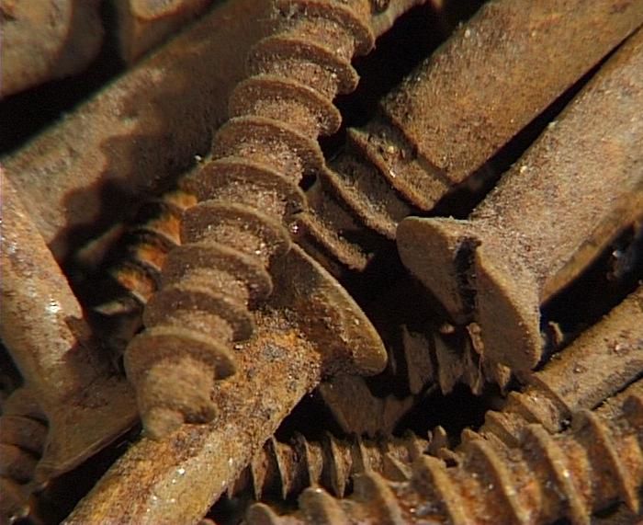
Koroze
Pokus se vysvětlit slovo koroze
Kde koroze probíhá?
M. Velechovský

Slide 4
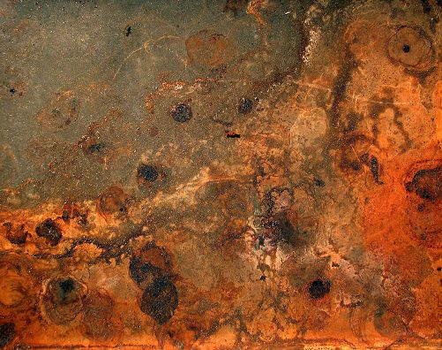
Koroze
Koroze – lat. corrodo = rozhlodat
McLassus, R. wikipedia.org. http://upload.wikimedia.org/wikipedia/commons/b/bb/Rust_and_dirt.jpg (accessed Sept 10, 2011).

Slide 5
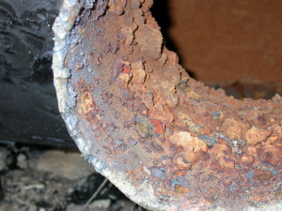
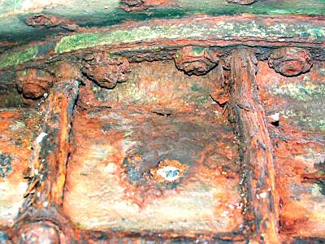
Koroze
Rozrušení povrchu kovů nebo jiných materiálů (např. hornin či plastů) vlivem chemické nebo elektrochemické reakce s okolním prostředím
M. Velechovský
M. Velechovský

Slide 6
Rychlost koroze
Pozoruj rychlost koroze v různých prostředích
Karel Brož

Slide 7
Rychlost koroze
Kde probíhala koroze nejrychleji?
Kde probíhala koroze nejpomaleji?
Které faktory urychlují korozi?
Karel Brož

Slide 8
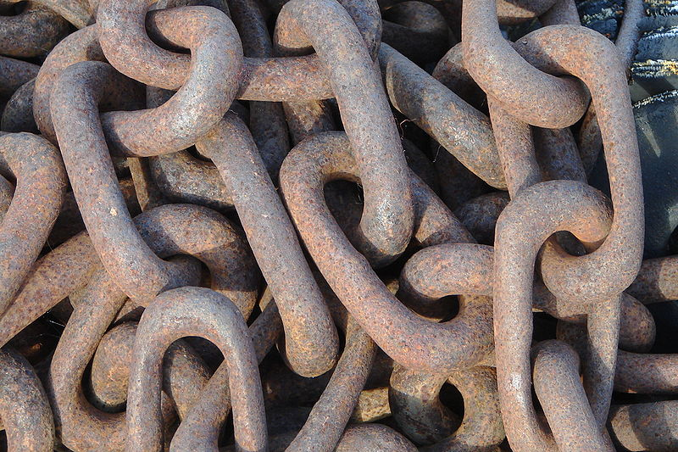
Koroze železa
Hlavní složka rzi - červenohnědý hydroxid železitý
V teplém a vlhkém prostředí probíhá koroze rychleji
Zapiš vzorec hydroxidu železitého
Daplaza wikipedia.org. http://commons.wikimedia.org/wiki/File:Cha%C3%AEnes_DSC00637.JPG?uselang=cs (accessed Sept 10, 2011)

Slide 9
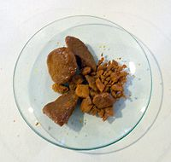
Koroze železa
Hydroxid železitý
Fe(OH)₃
Karel Brož

Slide 10
Koroze železa
Zjednodušený zápis chemické reakce:
4 Fe + 3 O₂ + 6 H₂O 4 Fe(OH)₃
Zapiš oxidační čísla všech prvků a rozhodni, zda je koroze železa redoxní reakce.

Slide 11
Koroze železa
0 0 I -II III –II I
4 Fe + 3 O₂ + 6 H₂O 4 Fe(OH)₃
Železo se oxiduje
Kyslík se redukuje
Reakce je redoxní

Slide 12
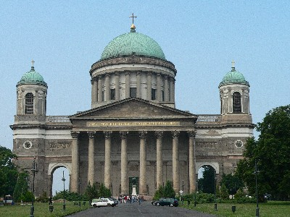
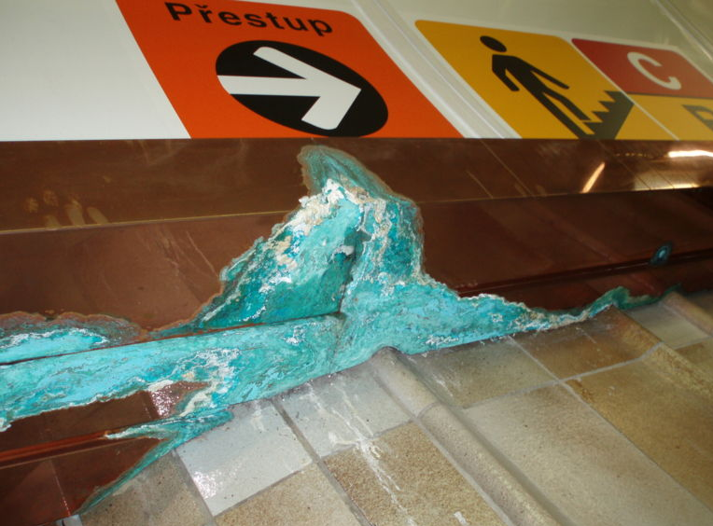
Koroze mědi
Měděnka
Vlivem vzduchu, vlhkosti a oxidu uhličitého
Hydroxid a uhličitan měďnatý
Zapiš tyto sloučeniny vzorcem
M. Velechovský
wikipedia.org. http://cs.wikipedia.org/wiki/Soubor:Verdigris2.JPG (accessed Sept 10, 2011)

Slide 13
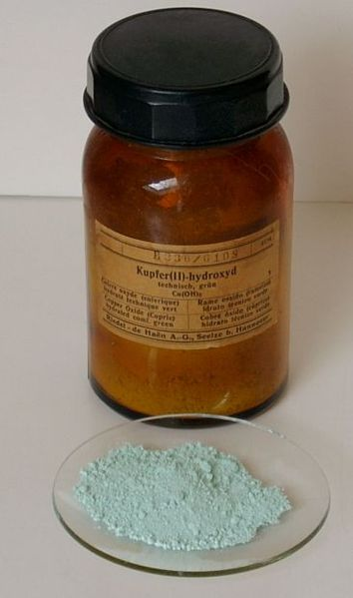
Koroze mědi
Hydroxid měďnatý
Cu(OH)₂
wikipedia.org. http://cs.wikipedia.org/wiki/Soubor:Kupfer-II-hydroxid-og.jpg (accessed Sept 10, 2011)

Slide 14
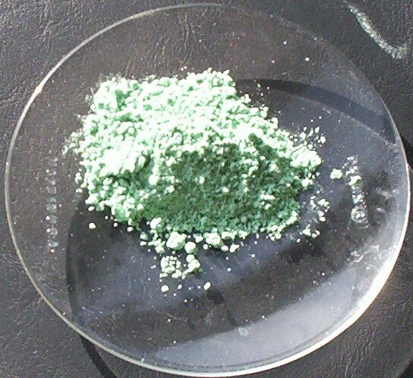
Koroze mědi
Uhličitan měďnatý
CuCO₃
wikimedia.commons. http://upload.wikimedia.org/wikipedia/commons/a/a3/Basic_copper%28II%29_carbonate.jpg (accessed Sept 10, 2011)

Slide 15
Koroze zinku
Tzv. bílá rez – matný šedý povlak
Vlivem vzduchu, vlhkosti a oxidu uhličitého
Hydroxid a uhličitan zinečnatý
Zapiš tyto sloučeniny vzorcem
wikimedia.commons. http://upload.wikimedia.org/wikipedia/commons/zinc_coins_p12a230006.PNG?uselang=cs (accessed Sept 10, 2011)

Slide 16
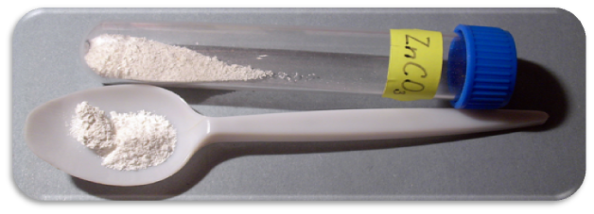
Koroze zinku
Hydroxid zinečnatý
Zn(OH)₂
Uhličitan zinečnatý
ZnCO₃
wikimedia.commons. http://upload.wikimedia.org/wikipedia/commons/f/fd/Hydroxid_zine%C4%8Dnat%C3%BD.PNG?uselang=cs (accessed Sept 10, 2011)
http://commons.wikimedia.org/wiki/File:Uhli%C4%8Ditan_zine%C4%8Dnat%C3%BD.PNG

Slide 17
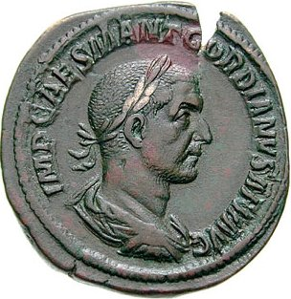
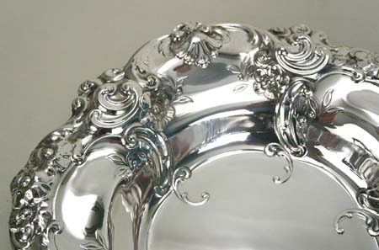
Koroze stříbra
Účinkem sloučenin síry a vlhkosti
Černý povlak
Korozi urychluje teplota, pot, bakterie
wikimedia.commons. http://commons.wikimedia.org/wiki/File:Melroseborder.jpg?uselang=cs (accessed Sept 10, 2011)
wikimedia.commons. http://commons.wikimedia.org/wiki/File:GordianusIsest.jpg (accessed Sept 10, 2011)

Slide 18
Ochrana před korozí
Jakým způsobem se dá zabránit nebo alespoň zpomalit průběh koroze?

Slide 19
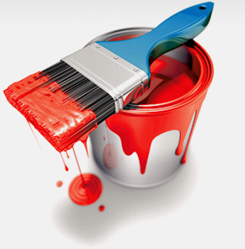
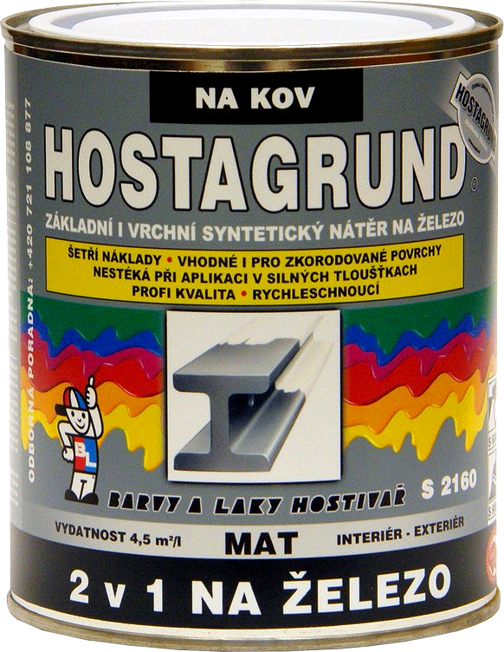
Ochrana před korozí
Ochranným nátěrem barvou
magazinpodnikani. http://www.magazinpodnikani.cz/img2/2696/2708/2709/2750/2750/2767/2772/2780/pixle.jpg (accessed Sept 10, 2011)
M. Velechovský

Slide 20
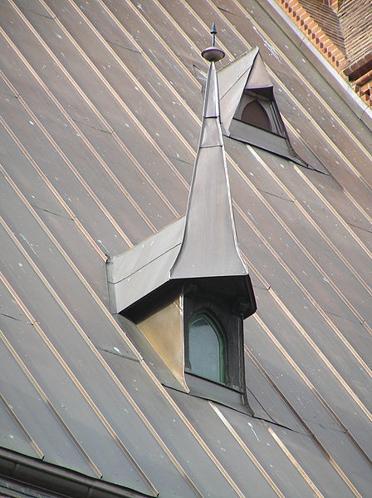
Ochrana před korozí
Olejováním, mazáním
Izolací materiálu –
např. pogumováním
Pokovováním – Zn, Ni, Cr
wikipedia.org. http://cs.wikipedia.org/wiki/Soubor:Torun_kosciol_garn_dach.jpg (accessed Sept 10, 2011)

